Slide 1



基于爬虫技术的社交网络平台的好友推荐系统
组 别：Java08组
答辩人：许芳芳：搜集相关资料；用户的基础信息的爬取；技术难点攻克：断点爬取，避免多次输入验证码；数据处理分析。
答辩人：李 欣：搜集相关资料；用户兴趣（书，音乐，电影）信息的爬取；技术难点攻克：防止浏览器卡死，利用多线程爬取多种信息；数据处理分析。
答辩人：郭转转：搜集相关资料；用户关注的小站等信息的爬取；技术难点攻克：速度优化，使用cookies；数据处理分析。

Slide 2
做了神马呢？
利用爬虫技术给豆瓣社交网络的用户推荐好友。根据豆瓣中每个用户喜欢的书，电影，音乐，关注的小站，常去的小组，豆列，关注的人，和被关注的人这些作为推荐的依据，向用户推荐他们有可能及其感兴趣的人或者认识的人。
这里我们以北京大学小组这个组作为数据源，通过爬取相关信息，了解其小组中用户之间的关系，向用户推荐好友。

Slide 3
Why do this？
随着信息科技的进步，社交平台的发展，利用挖掘现有信息更好的服务用户。目前的豆瓣还没有推荐好友功能，为了更加方便用户找到跟自己志趣相投或者关系比较密切的朋友，因此我们决定以用户的兴趣与其好友之间的关注关系为依据，来为用户推荐好友更加方便用户的使用。

Slide 4
我们的优势
对比QQ：QQ推荐的好友基本就是与你有较多共同好友的人。
对比微信：微信推荐的好友基本就是手机通信录上的人。
对比微博：微博推荐的关注通常是你所关注的人他们关注的人。

Slide 5
爬取技术：selenium-java-2.40.0.jar
Selenium可以模拟事件，如点击、滚动等，并且定位页面上的元素，实现数据自动爬取。
1
数据库：MySQL Hibernate
抓取类 Parser
Hibernate是一个开放源代码的对象关系映射框架，它对JDBC进行了对象封装，可以直接使用对象编程思维来操纵数据库。
对需要抓取的每种信息建立一个爬取类，通用的功能写在一个共同的抽象父类AbstractParser中。
2
5
技术列表
技术架构
4
3
控制类 ParserControl
工具类 Utils
后台监视爬虫进程、包装WebDriver类、利用工厂类获得进程、进程类用以包装进程
负责开启抓取线程，并设置间隔时间

Slide 6
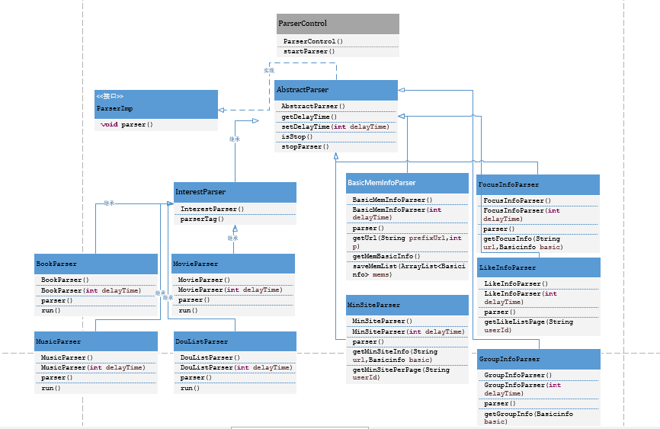
技术框架—工程类图

Slide 7
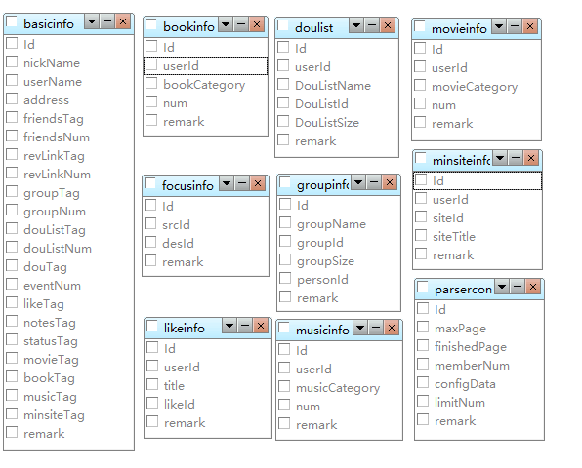
技术框架—数据库视图

Slide 8
技术框架—技术难点
断点爬取
2. 避免多次输入验证码：
3. 防止浏览器卡死：
4. 利用多线程爬取多种信息：
5. 速度优化：
6. 使用cookies：
Notes:
断点爬取：
我们的爬取不需要一次性完成，数据库保存了爬取的进度，例如已经爬取了100位用户的信息，当你重新启动程序时，它会在从上次爬取结束的地方继续爬取下一位，即101位用户；
避免多次输入验证码：
当爬取数据时，如果爬取的过快，会需要输入验证码，则可以将爬去时间放慢，避免出现这样的情况；
防止浏览器卡死：
浏览器在爬取数据时，偶尔会卡死在某个url，这样会影响爬取数据的效率，所以我们可以对后台进行扫描，如果url在一段时间内之内没有变化，我们就默认浏览器属于卡死状态，销毁该进程然后重建一个对应的爬取进程并启动。
利用多线程爬取多种信息：
为了提高爬取数据的效率，可以采用多线程爬取多种数据，例如可以同时开启三个线程即浏览器，分别爬取，用户基本信息，关注的人信息以及被关注人的信息。
速度优化：
在爬取个人信息时，除了ID还会有PIC图片这一数据元素，但是这一项对于我们并不重要，还会影响爬取速度，则为了优化速度，我们将不下载图片，不执行javascript脚本。
使用cookies：
在豆瓣中查看一些用户信息，是需要进行用户登录才可以看到，并且每次运行程序都需要进行输入，十分繁琐，则这时候需要将登录用户名和密码保存到cookies中，每次先从本地读取cookies这样就避免了登录过程。

Slide 9
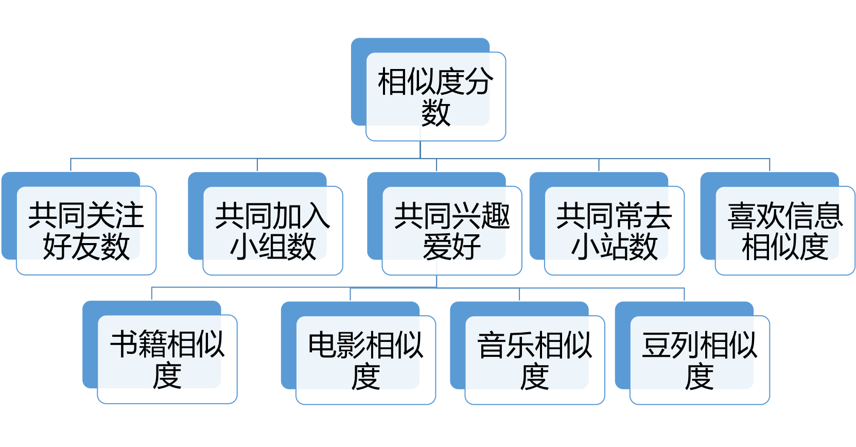
数据分析—计算相似度

Slide 10

数据分析—计算相似度

Slide 11
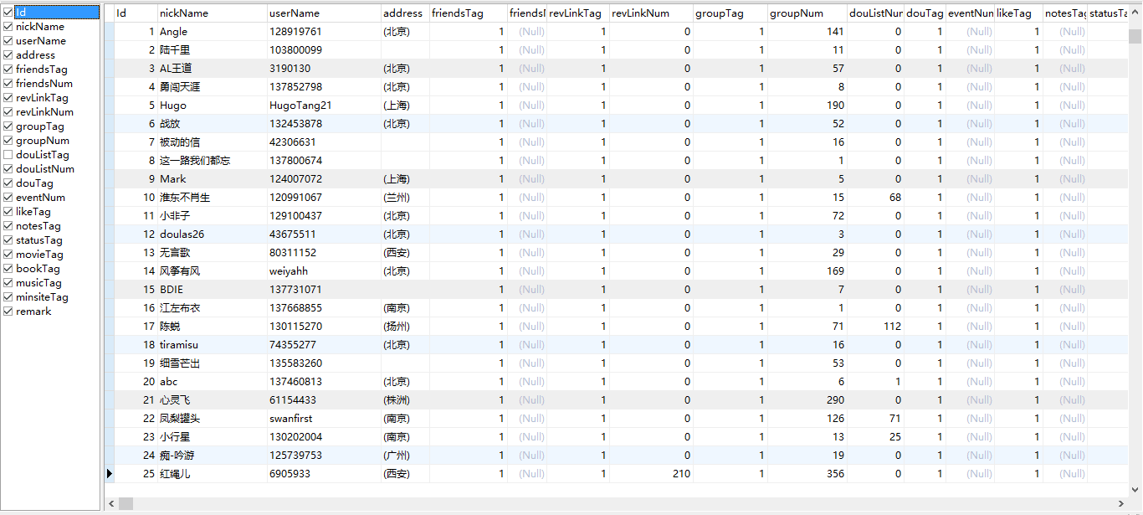
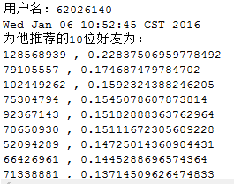
实验结果—好友推荐
左边一列是所推荐的好友的用户名，右边一列是该推荐好友与用户的相似度。按照相似度从高到低输出。

Slide 12
项目总结
1.克服技术难点，优化数据爬取算法；
2.有利于找到志同道合的好友，弥补豆瓣缺少好友推荐的功能；
3.推荐范围较为局限，数据量较小，可能影响推荐的精确性；

